Slide 1

Soutenance de Stage DE fin d’Étude
Maintenance évolutive et corrective au sein d’un centre de services SOPRA STERIA pour la SNCF
Erica Huam
Mars-Septembre 2015
Tuteur de stage : M. Nicolas CHAPOT
Enseignant référent : M. Hugues FAUCONNIER

Slide 2

SOMMAIRE
1|Contexte du stage
SOPRA STERIA
Centre de Services
2|Travail effectué
Deltha
Brehat Poste
3|Apports et difficultés
4|Perspectives
5|Conclusion

Slide 3


CONTEXTE
CDS

Slide 4
Une entreprise de services du numérique
Distribution, Industrie
Fusion SOPRA et STERIA en janvier 2015
Solutions et services
37000 collaborateurs
Enjeux :
Conseil & intégration
Solutions
Infrastructure Management
Business Process Services
Services financiers
(Banque & Assurance)
Énergie, Utilities
Télécoms & Médias
SECTEURS
12%
Transport, Services
Aerospace, Défense, Homeland security
Secteur Public

Slide 5
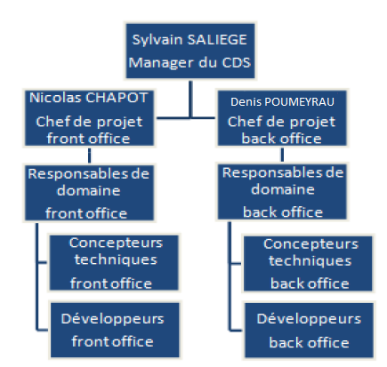
Centre de Services ISI CIRCULATION
Front Office :
SNCF Ermont
Prise en charge des demandes client
Solutions à mettre en œuvre
Capitalisation des connaissances fonctionnelles et techniques
Coordination avec le back office
Réalisation et tests des applications non-distanciables
Back Office :
Lille
Réalisation des développements

Slide 6
Organisation des demandes
Demande client
Analyse
Refus de la demande
Refus du chiffrage
Chiffrage envoyé au client
Abandon de la demande
Rédaction des STD
Développements
Refus de la livraison
Tests unitaires et d’assemblage
Livraison
Livraison acceptée

Slide 7






TRAVAIL EFFECTUE
Deltha
Brehat Poste
Equipe de développeurs mutualisée
Notes:
Avantage d’une équipe mutualisée : pas de période sans charge pour les développeurs
Difficulté : passage d’une application à une autre sans transition

Slide 8
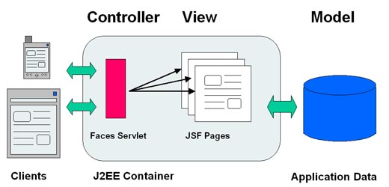
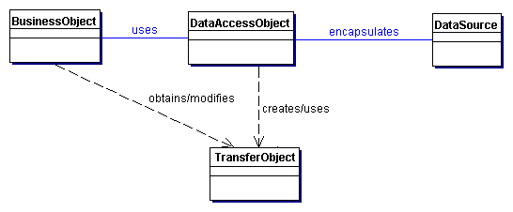
DELTHA
Pattern MVC
Pattern DAO
Notes:
DifférentiEL du Tracé Horaire en Adaptation
Première version sortie en juin 2014
Reprise par le CDS en début 2015
La couche Vue : Cette couche est prise en charge par les pages JSF (PrimeFaces) du projet qui assurent la restitution des données demandées par l’utilisateur.
La couche Contrôleur : Cette couche s’appuie sur le framework JSF, en utilisant des ManagedBean et un fichier xml décrivant la navigation entre les pages.
La couche Métier : Cette couche est composée des briques suivantes
xxxBC / impl : Implémentation des traitements métier
xxxDao / Impl : Implémentation du DAO
objets métier : Objet persisté assurant l’échange d’information entre la partie métier et la vue.

Slide 9
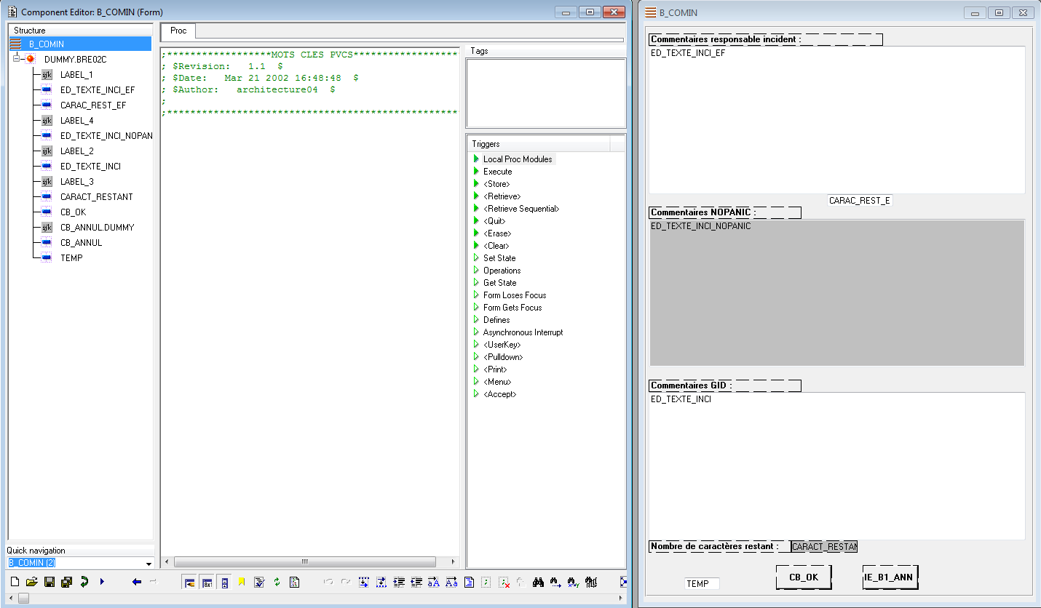
BREHAT POSTE
Gestion de la circulation des trains
Uniface : application de développement et de déploiement. Permet de construire une application avec son interface de manière interactive.
Notes:
anticiper l’impact des perturbations de trafic et optimiser la régulation des trains
distribution des horaires réels à l’ensemble des partenaires et clients de la direction de l’infrastructure SNCF

Slide 10
APPORTS ET DIFFICULTES
Comprendre le métier du client
Utiliser des outils de gestion de projets
Apprentissage d’un nouveau langage
Prioriser les tâches

Slide 11
PERSPECTIVES
Nouvelle version à venir sur l’application Deltha
Chiffrage
Rédaction de spécifications techniques
Développements
Tests
Déploiement
Livraison
Evolutions sur Brehat Poste
Développements
Tests

Slide 12
CONCLUSION
Apprentissage universitaire indispensable
Gestion globale d’un projet
Importance de la relation client
Domaine de travail intéressant

Slide 13

QUESTIONS / réponses
Merci de votre attention
Erica Huam

Slide 14

Delivering Transformation. Together.

